Slide 1

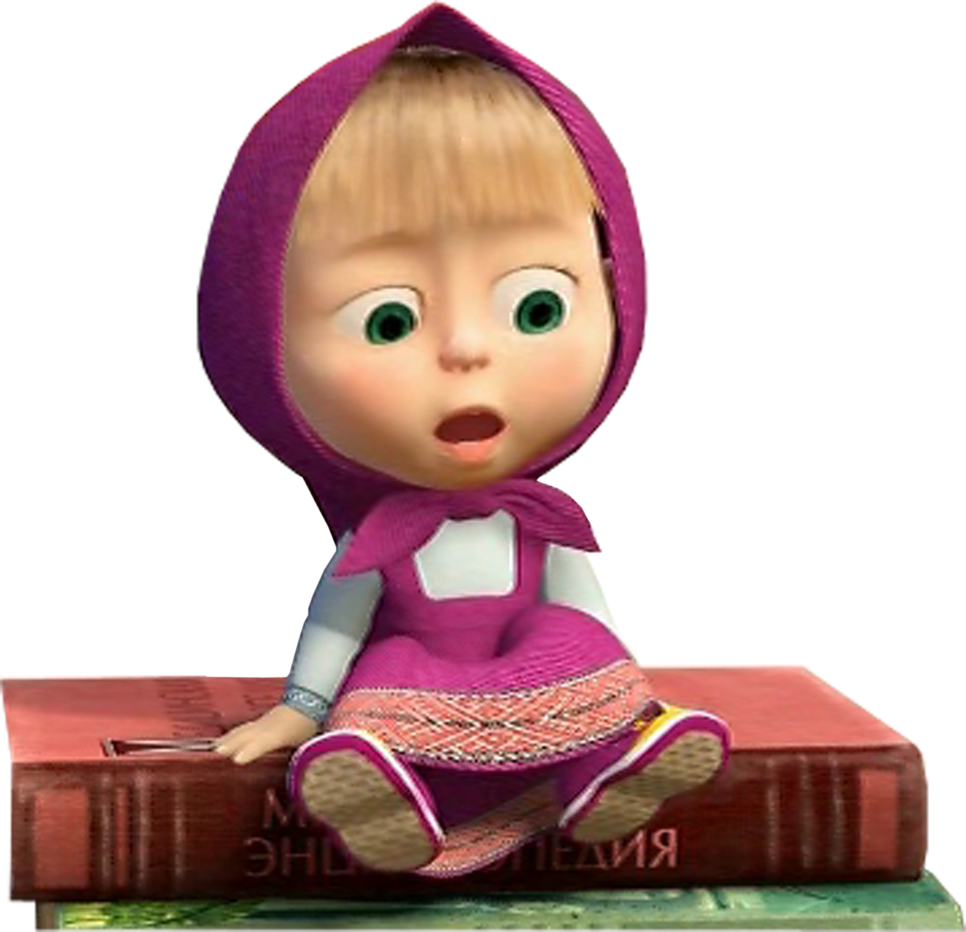

Государственное учреждение образования «Средняя школа № 26 г.Гродно»
Машины
загадки
ДИДАКТИЧЕСКАЯ ИГРА
Обучение грамоте
1 класс
Автор: Кулакова Наталья Ивановна,
учитель начальных классов
2016 год

Slide 2
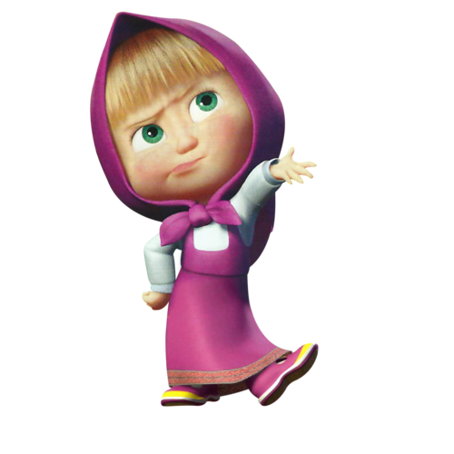

Дорогой друг!
Давай вместе отгадывать спрятанные слова. Это совсем не сложно! Я подскажу тебе: на картинке есть первая буква, а окошки помогут посчитать, сколько в слове будет букв. Произнеси слово вслух и только потом запиши его. Волшебная клавиатура поможет тебе это сделать.
Чтобы услышать задание ещё раз,
нажми красную кнопку на микрофоне!

Slide 3
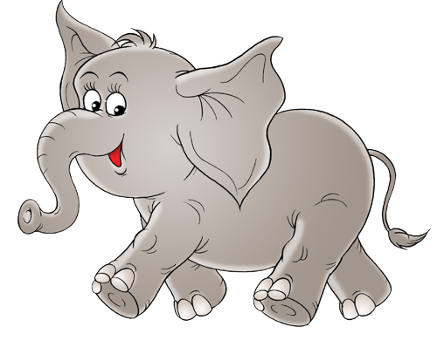
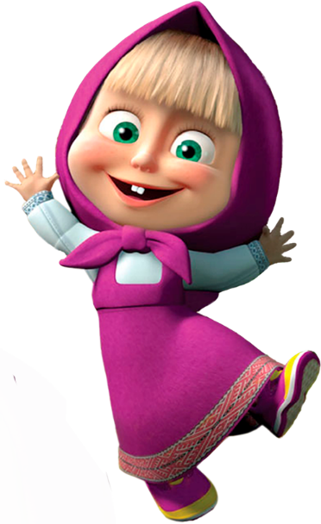
С
Л
О
Н
С
А
Б
В
Г
Д
Е
Ё
Ж
З
И
Й
К
Л
М
Н
О
П
Р
С
Т
У
Ф
Х
Ц
Ч
Ш
Щ
Ъ
Ы
Ь
Э
Ю
Я

Slide 4
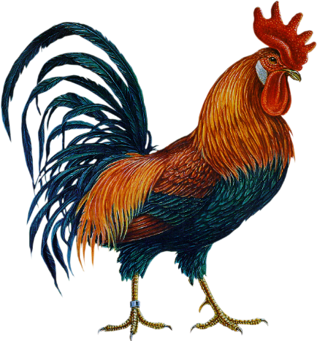
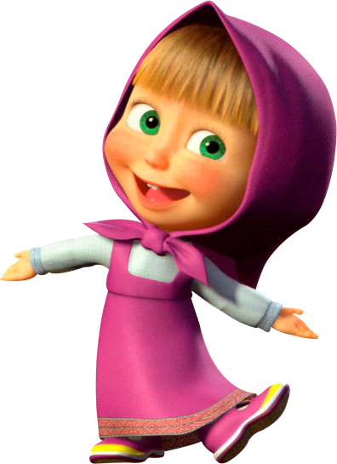
П
Е
Т
У
Х
П
А
Б
В
Г
Д
Е
Ё
Ж
З
И
Й
К
Л
М
Н
О
П
Р
С
Т
У
Ф
Х
Ц
Ч
Ш
Щ
Ъ
Ы
Ь
Э
Ю
Я

Slide 5
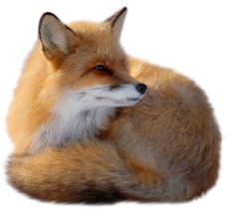
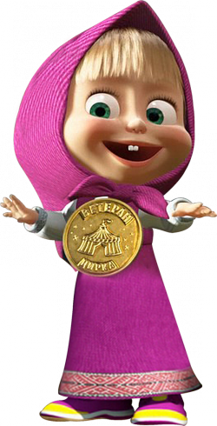
Л
И
С
А
Л
А
Б
В
Г
Д
Е
Ё
Ж
З
И
Й
К
Л
М
Н
О
П
Р
С
Т
У
Ф
Х
Ц
Ч
Ш
Щ
Ъ
Ы
Ь
Э
Ю
Я

Slide 6
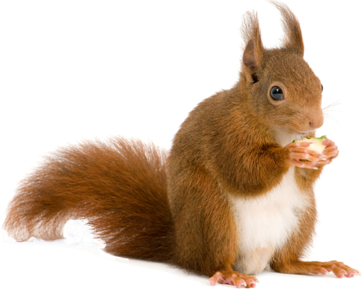

Б
Е
Л
К
А
Б
А
Б
В
Г
Д
Е
Ё
Ж
З
И
Й
К
Л
М
Н
О
П
Р
С
Т
У
Ф
Х
Ц
Ч
Ш
Щ
Ъ
Ы
Ь
Э
Ю
Я

Slide 7
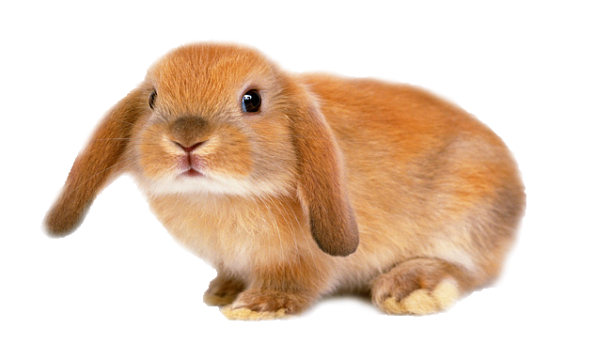

К
Р
О
Л
И
К
К
А
Б
В
Г
Д
Е
Ё
Ж
З
И
Й
К
Л
М
Н
О
П
Р
С
Т
У
Ф
Х
Ц
Ч
Ш
Щ
Ъ
Ы
Ь
Э
Ю
Я

Slide 8
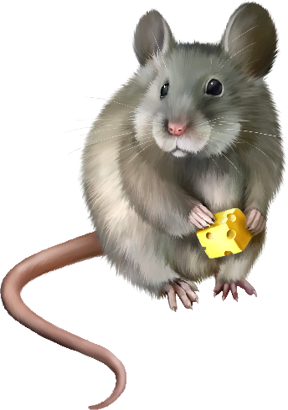
М
Ы
Ш
К
А
М
А
Б
В
Г
Д
Е
Ё
Ж
З
И
Й
К
Л
М
Н
О
П
Р
С
Т
У
Ф
Х
Ц
Ч
Ш
Щ
Ъ
Ы
Ь
Э
Ю
Я

Slide 9
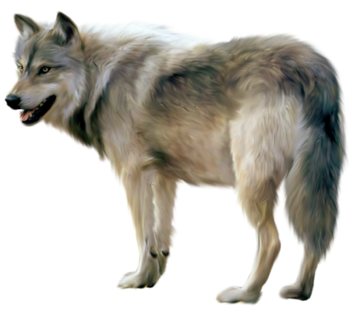
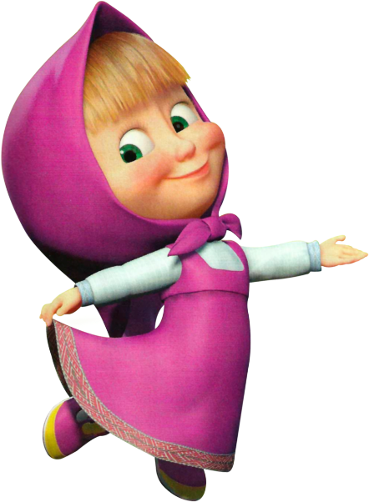
В
О
Л
К
В
А
Б
В
Г
Д
Е
Ё
Ж
З
И
Й
К
Л
М
Н
О
П
Р
С
Т
У
Ф
Х
Ц
Ч
Ш
Щ
Ъ
Ы
Ь
Э
Ю
Я

Slide 10
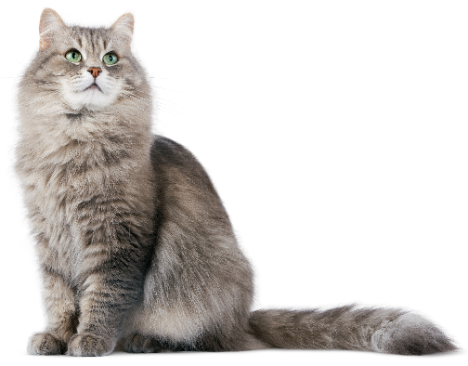

К
О
Ш
К
А
К
А
Б
В
Г
Д
Е
Ё
Ж
З
И
Й
К
Л
М
Н
О
П
Р
С
Т
У
Ф
Х
Ц
Ч
Ш
Щ
Ъ
Ы
Ь
Э
Ю
Я

Slide 11
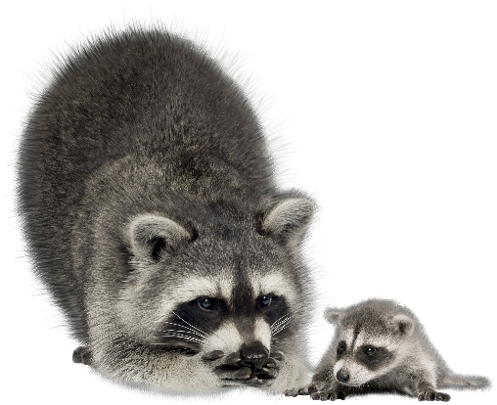

Е
Н
О
Т
Е
А
Б
В
Г
Д
Е
Ё
Ж
З
И
Й
К
Л
М
Н
О
П
Р
С
Т
У
Ф
Х
Ц
Ч
Ш
Щ
Ъ
Ы
Ь
Э
Ю
Я

Slide 12
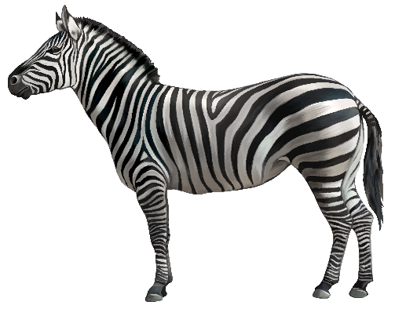

З
Е
Б
Р
А
З
А
Б
В
Г
Д
Е
Ё
Ж
З
И
Й
К
Л
М
Н
О
П
Р
С
Т
У
Ф
Х
Ц
Ч
Ш
Щ
Ъ
Ы
Ь
Э
Ю
Я

Slide 13

ИСТОЧНИКИ:
слон микрофон
Маша
петух
лиса
белка
мышка
волк
кошка
кролик
енот
зебра

